Slide 1
Aproksimacija slika genetskim algoritmom sa N poligona
Racunarska inteligencija
Matematicki fakultet, Beograd
Matija Pejic
2021.

Slide 2
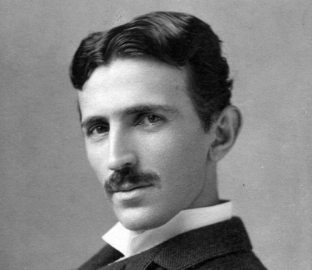
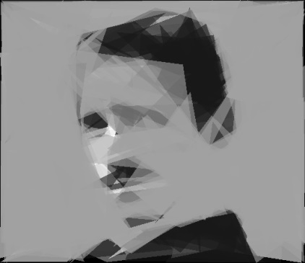
UVOD
Ideja projekata
Osnovna pitanja prilikom dizajna algoritma:
Kako reprezentovati sliku?
Kako iscrtavati poligone?
Kako praviti nove aproksimacije slike od postojecih?
Kako uporedjivati slike (Fitness)?

Slide 3
Reprezentacija slike i crtanje poligona
Python Imaging Library (PIL) - PIL dodaje mogucnosti procesiranja slika nasem Python interpretatoru
Pillow – fork PIL biblioteke
Bitne funkcije Pillow biblioteke:
Image.new()
Image.polygon()
ImageDraw.Draw()

Slide 4
Fitness funkcija
Fitness fukcija je ono sto ce nam govoriti koliko su nase aproksimacije dobre tj. koliko su one blizu originalnoj slici.
Koristili smo dve funkcije:
Euklidsko rastojanje
SSIM (Structural similarity index measure)

Slide 5
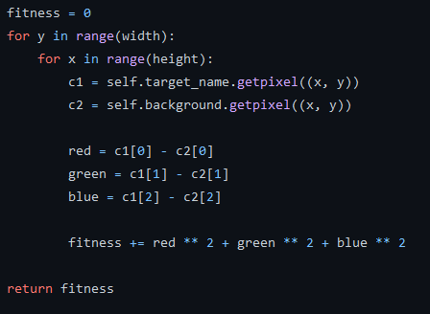
Euklidsko rastojanje
Racunamo rastojanje boja izmedju svaka dva piksela na istim kordinatama originalne slike i nase aproksimacije. Ukupan fitness bice suma ovih rastojanja.
Sto je rastojanje manje to je aproksimacija bolja.

Slide 6
SSIM
SSIM (Structural Similarity Index) je perceptivna metrika koja kvantifikuje degradaciju kvaliteta slike koja moze nastati kao posledica procesiranja slike (npr. kompresija) ili transmisije slike.
Za nase potrebe koristicemo SSIM koji je implementiran u Python biblioteci scikit-image.

Slide 7
Klasican genetski algoritam
Prve verzije alogoritma posedovale su:
veliku populaciju
metode za kreiranje inicijalnih i novih populacija
metode za selekciju (turnirsku i ruletsku)
razlicite metode ukrstanja jedinki
metod za mutaciju
U ovim verzijama jedinku u populaciji predstavljala je jedna aproksimacija zajedno sa svim svojim poligonima, ovo je cinilo sve navedene metode izuzetno sporim i jos dodatno na to za fitness korisceno je Euklidsko rastojanje.
Prednosti?
Mane?

Slide 8
Modifikovani algoritam
Umesto da populaciju cini veliki broj aproksimacija sada cemo imati samo 2 aproskimacije. Roditelj i dete koji se neprestano takmice izmedju sebe. Onaj koji izgubi se modifikuje sve dok ne pobedi. Pored ove izmene nase jedinke vise nisu aproksimacije vec poligoni na njima. Kada mutiramo mi menjamo poligone na jednoj aproksimaciji.
Mutaciju cini menjanje poligona jedne aproksimacije.
Prednosti?
Mane?

Slide 9
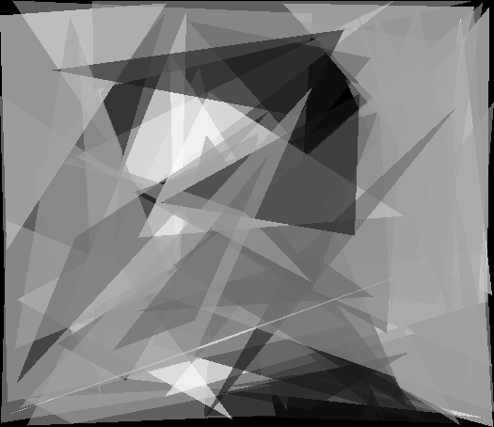
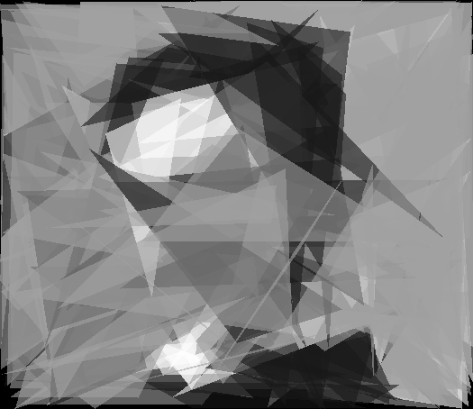

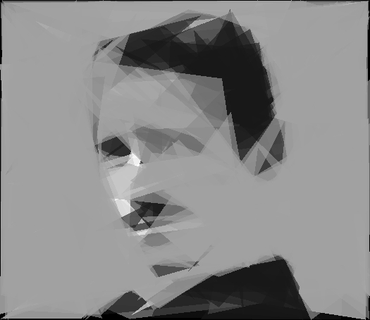
Rezultati
Modifikovani algoritam sa 50 i 100 poligona
Euklidsko rastojanje
Ciljna slika
Modifikovani algoritam sa 100 poligona
SSIM

Slide 10
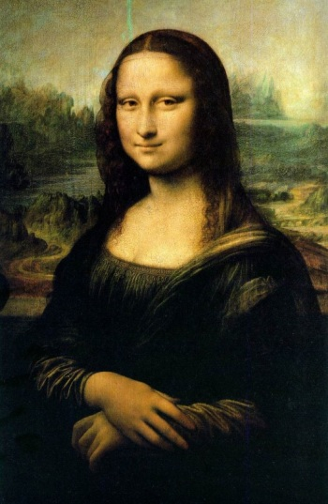
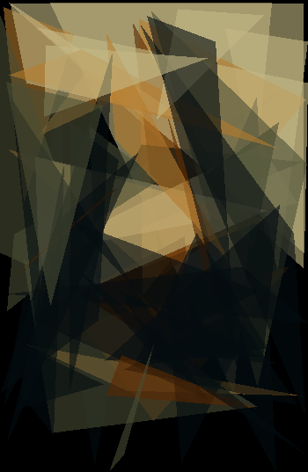
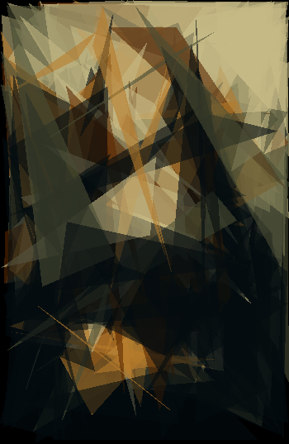
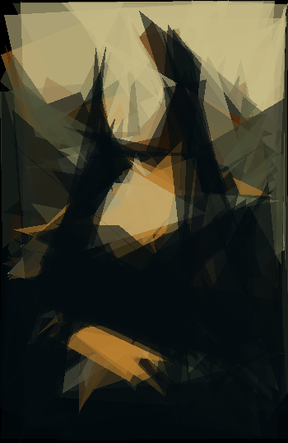
Rezultati
50 i 100 poligona Euklidsko rastojanje 100 poligona SSIM
Ciljna slika

Slide 11
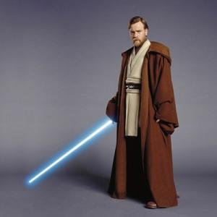
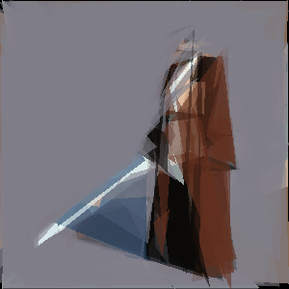
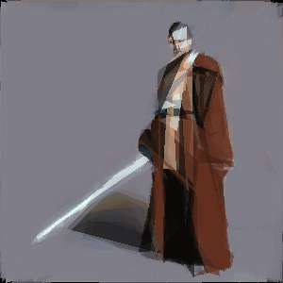
Rezultati
100 I 500 poligona SSIM
Ciljna slika

Slide 12
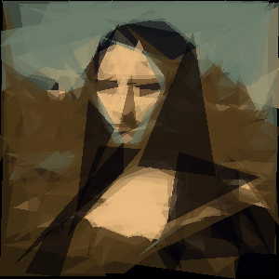
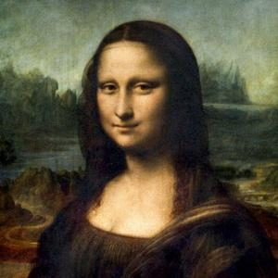
Rezultati
100 poligona SSIM
Ciljna slika

Slide 13
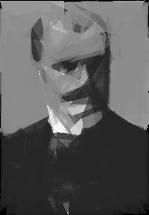
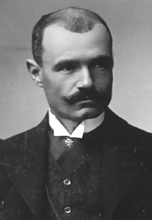
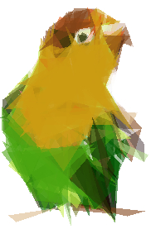
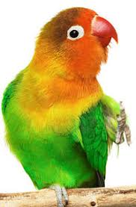
Rezultati
100 poligona SSIM
100 poligona SSIM

Slide 14
Parametri algoritma
Parametri koji najvise uticu na efikasnost izvrsavanja :
dimenzije slike
kompleksnost slike
izbor metode racunanja fitness-a
Broj poligona sa kojim vrsimo iscrtavanja nema veliki uticaj na efikasnost.
Povecanjem broja aproksimacija sa 2 na 10 algoritam postaje drasticno sporiji. Ovo je posledica nacina implementacije resenja.
Navodjenje ka resenju?
Moguce modifikacije?

Slide 15
Hvala na paznji
matija.pejic@yahoo.com
linkedin.com/in/matija-pejic/

